Slide 2
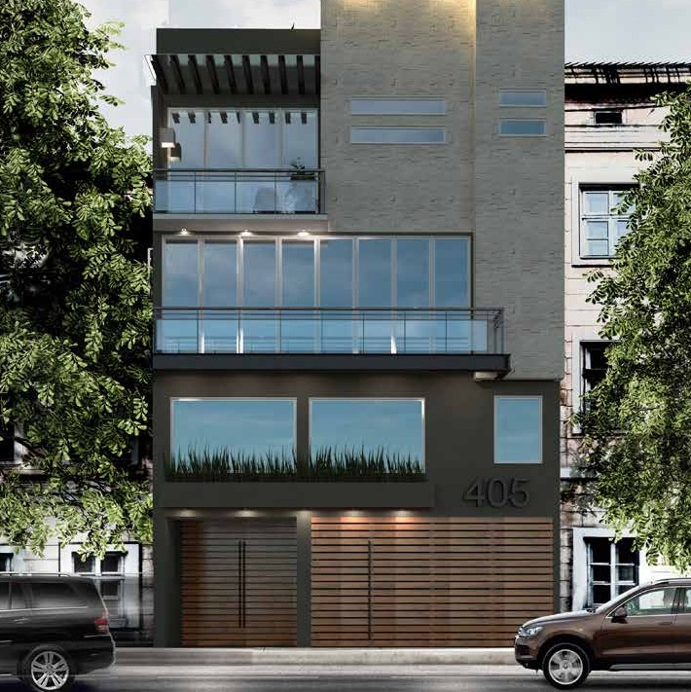
Exclusivo conjunto residencial que consta
de 5 casas con un diseño elegante, moder- no y vanguardista.
Ubicado en una de las zonas con mayor tradición de la Ciudad de México, la colonia Del Valle; es una de las colonias mejor comunicadas de la ciudad, ya que cuenta con una infraestructura importante de comunicaciones, transportes y servicios urbanos de todo tipo, parques y centros comerciales, como Plaza Universidad que está a 15 minutos, Parque Delta a 10 minu- tos y el WTC a 5 minutos.
Estamos seguros que tendrás todas las posibilidades para disfrutar al máximo tu vida.

Slide 3
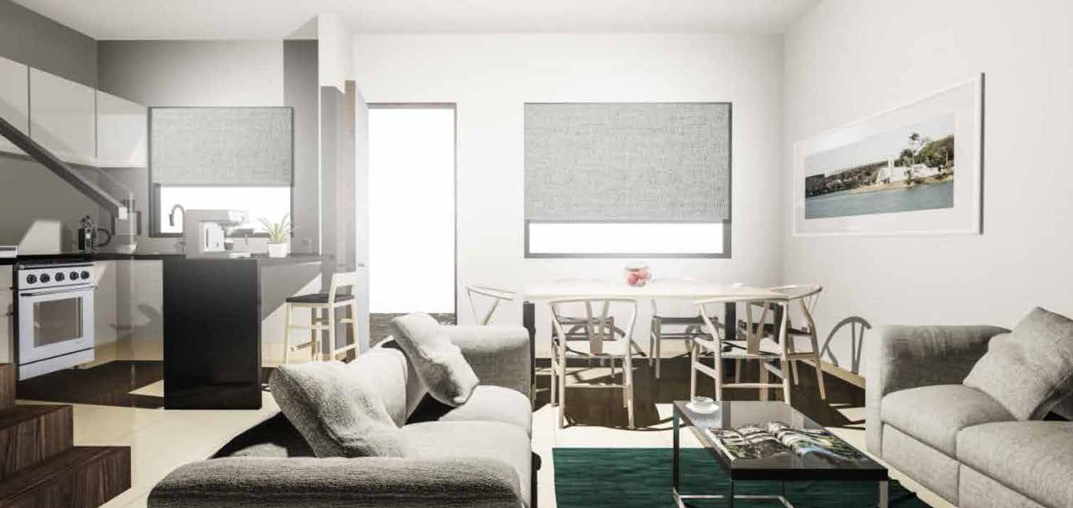
Estilo único
Crea un hogar lleno de confort y armonía
para disfrutar y compartir los mejores momentos de tu vida.
Hemos diseñado cada espacio pensando en cubrir todas tus necesidades.

Slide 4
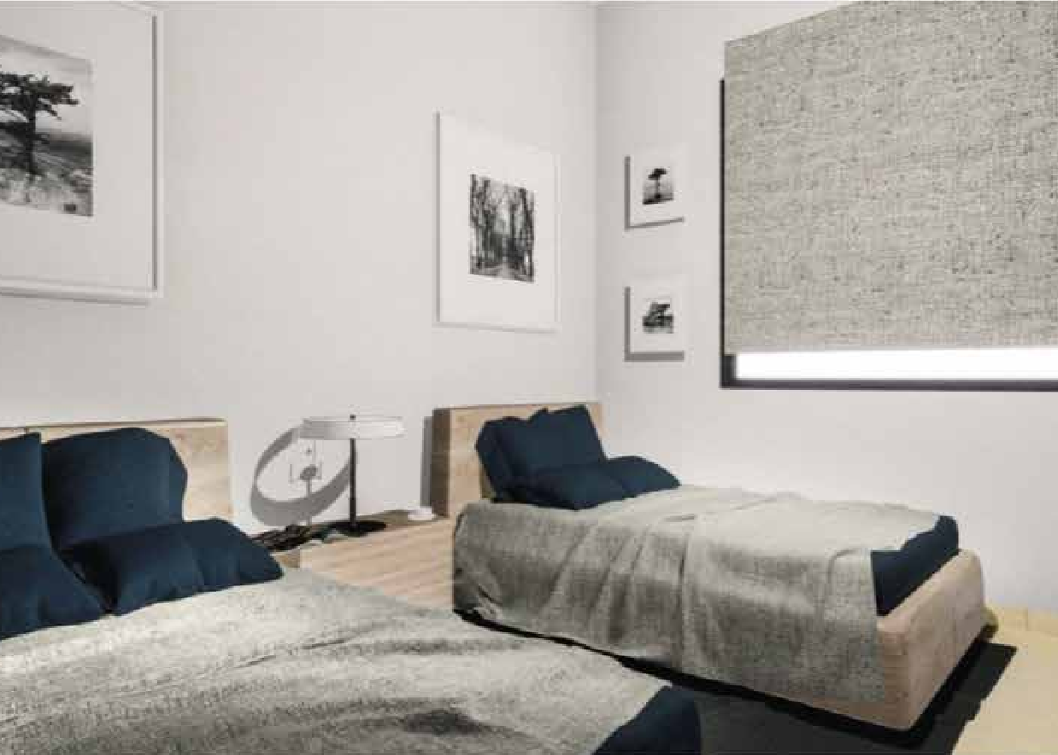
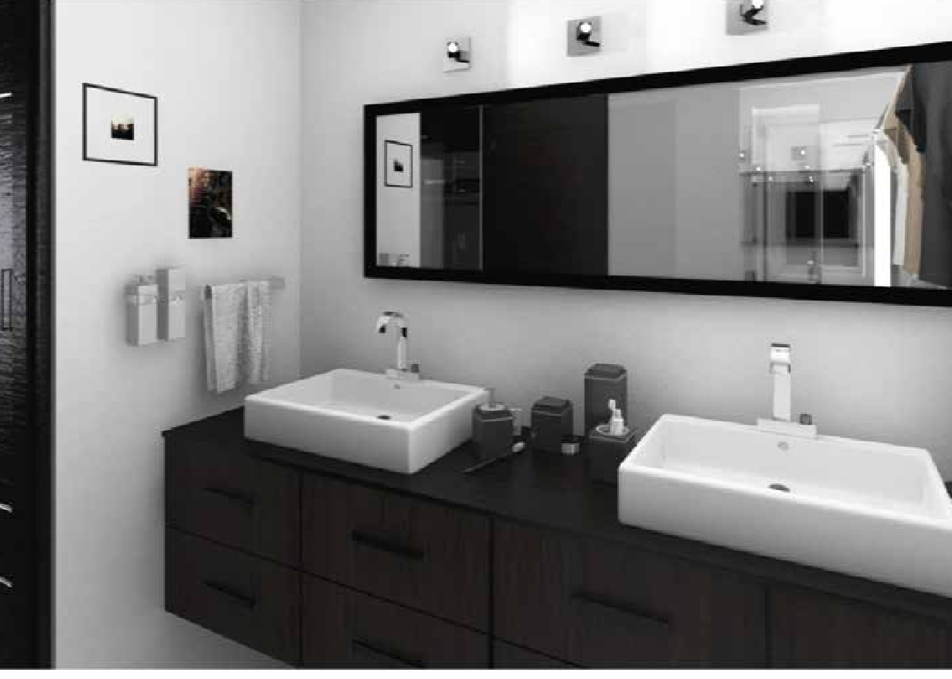
Superﬁcie de 194 a 255 m2 distribuidos en 4 niveles
Cuentan con 3 cajones de estacionamiento
Roof garden
Cuarto de servicio
Ideal como tu estilo de vida
Nuestro compromiso es brindarle lo mejor; es por eso que cuidamos los detalles de cada espacio, ofre-
ciendole acabados de lujo que estamos seguros disfrutarás, como nosotros al crear cada espacio para ti.

Slide 5
Nivel 1
Comedor
Sala
½ baño
Cocina equipada
Nivel 2
2 recámaras
1 baño completo

Slide 6
Nivel 3
1 recámara con vestidor
1 baño completo
Terraza
Roof garden
1 baño completo
Patio de servicio
Roof garden

Slide 7
Estacionamientos
Accesos
Diseñados para tu completo confort y seguridad.
Contamos con lobby, video de seguridad y con 3 cajones de estacionamiento por casa.

Slide 8
CASA 1
CASA 2
3 recámaras ppal. con baño
completo y vestidor
3 baños completos
1 medio baño
Sala - comedor
3 estacionamientos
Patio de servicio
Roof garden
3 recámaras ppal. con baño
completo y vestidor
3 baños completos
1 medio baño
Sala - comedor
3 estacionamientos
Patio de servicio
Roof garden
Superﬁcies
ESTACIONAMIENTO 34.60 M2
Superﬁcies
ESTACIONAMIENTO
27.86 M2
39.46 M2
40.31 M2
40.08 M2
14.87 M2
22.37 M2
2.90 M2
PLANTA BAJA
52.58 M2
53.12 M2
51.54 M2
16.41 M2
35.13 M2
12.47 M2
PLANTA BAJA
PRIMER NIVEL
SEGUNDO NIVEL
PRIMER NIVEL
SEGUNDO NIVEL
PATIO DE SERVICIO
PATIO DE SERVICIO
ROOF GARDEN
ROOF GARDEN
TERRAZAS
TERRAZAS
TOTAL 255.85 M2
TOTAL
187.85 M2
VENDIDA
M2 POR CASA
DISPONIBLE

Slide 9
CASA 3
CASA 4
3 recámaras ppal. con baño
completo y vestidor
3 baños completos
1 medio baño
Sala - comedor
3 estacionamientos
Patio de servicio
Roof garden
3 recámaras ppal. con baño
completo y vestidor
3 baños completos
1 medio baño
Sala - comedor
3 estacionamientos
Patio de servicio
Roof garden
Superﬁcies
ESTACIONAMIENTO 27.86 M2
Superﬁcies
ESTACIONAMIENTO
27.86 M2
39.09 M2
39.96 M2
39.75 M2
14.90 M2
21.08 M2
2.90 M2
PLANTA BAJA
39.04 M2
39.60 M2
PLANTA BAJA
PRIMER NIVEL
PRIMER NIVEL
SEGUNDO NIVEL 39.34 M2 PATIO DE SERVICIO 14.45 M2 ROOF GARDEN 21.08 M2
SEGUNDO NIVEL
PATIO DE SERVICIO
ROOF GARDEN
TERRAZAS
2.90 M2
TERRAZAS
TOTAL 184.27 M2
TOTAL
185.54 M2
DISPONIBLE
DISPONIBLE

Slide 10
CASA 5
3 recámaras ppal. con baño
completo y vestidor
3 baños completos
Tu hogar, tu vida, en el mejor lugar.
¡Vive y disfruta!
1 medio baño
Sala - comedor
3 estacionamientos
Patio de servicio
Roof garden
Superﬁcies
ESTACIONAMIENTO 27.86 M2
PLANTA BAJA
40.19 M2
39.72 M2
PRIMER NIVEL
SEGUNDO NIVEL 38.57 M2 PATIO DE SERVICIO 14.45 M2 ROOF GARDEN 14.23 M2
TERRAZAS
1.65 M2
TOTAL 176.67 M2
DISPONIBLE

Slide 11
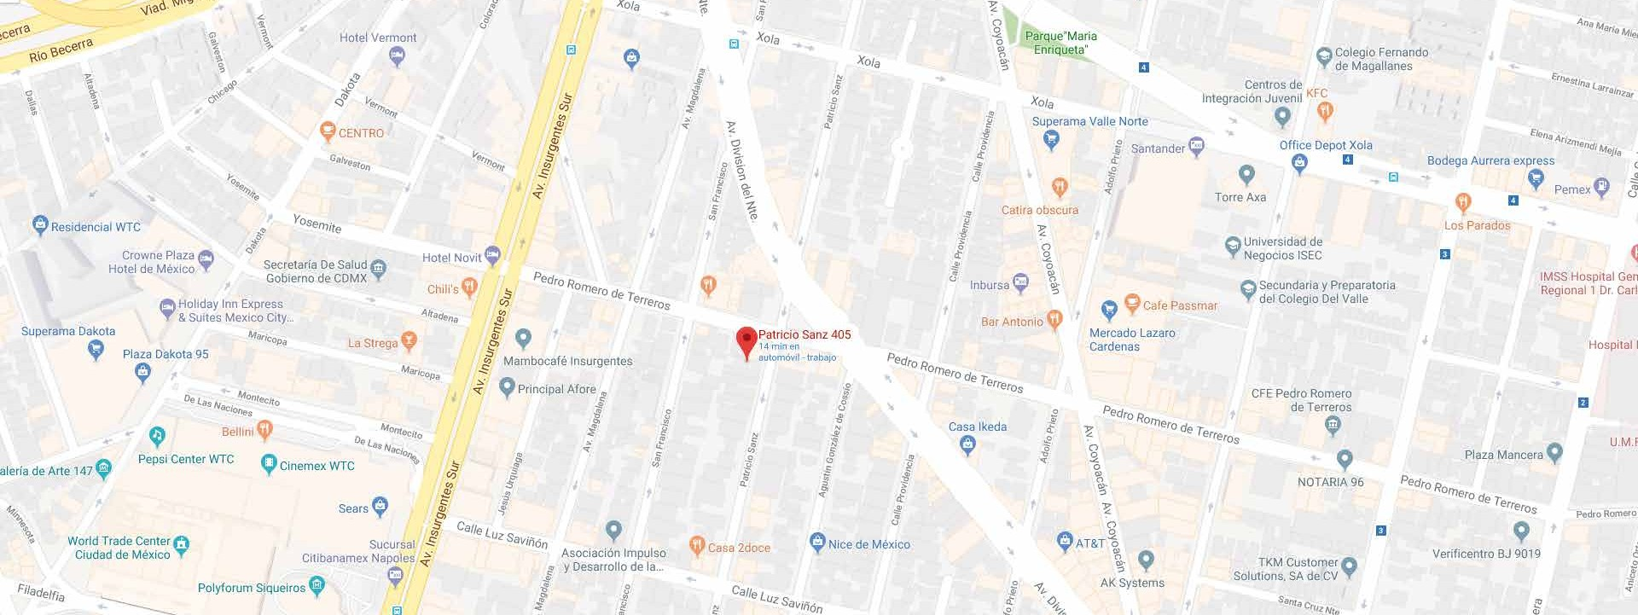
La Piedad
Patricio Sanz 405 Col. Del Valle
Desarrollo
Av. División del Norte
Av. Insurgentes Sur
Polyforum
Conocenos y enamorate de cada espacio, donde
podrás disfrutar al máximo de todo lo que te ofrece vivir en el mejor lugar.

Slide 12
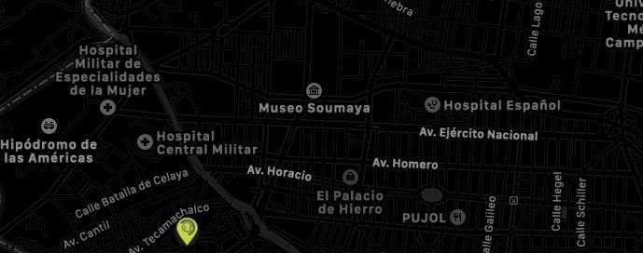
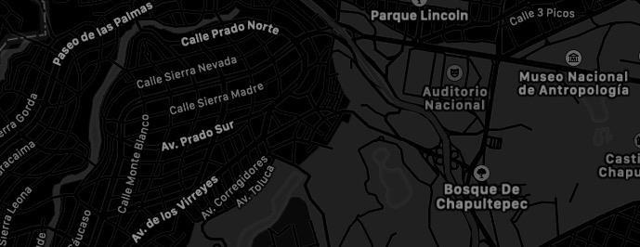
Patricio Sainz 405
OFICINAS EN SANTA BARBARA 10-4 COL. DEL VALLE NORTE C.P. 03100
Sectorinmobiliariocdmx.com
sectorinmobiliariocdmx@Gmail.com
Cel: 427 243 8637

